Slide 1
はじめよう、 研究データ管理
九州大学データ駆動イノベーション本部 研究データ管理支援部門
九州大学附属図書館 図書館DX支援室
2023年8月
Notes:
はじめよう、研究データ管理

Slide 2
この教材について
対象
研究データ管理について知りたい大学院生、研究者
研究データ管理をサポートするスタッフ
研究データ管理の方針決定、研究データ整理法、 研究データの保存・公開など、これから研究データ管理を 始めるために必要な基本知識について説明します。
概要
目標
研究データ管理の基本を理解し、研究データ管理の 第一歩を踏み出せるようになることを目標とします。
Notes:
この教材では、研究データ管理について知りたい大学院生、研究者や、研究データ管理をサポートするスタッフの方を対象に、研究データ管理の方針決定、研究データ整理法、研究データの保存・公開など、これから研究データ管理を始めるために必要な基本知識について説明します。

Slide 3
教材構成
 | テーマ | ページ数 | 目安時間
第１章 | イントロダクション | 15 | 12分
第２章 | 研究データ管理の方針決定 | 9 | 7分
第３章 | 研究データの整理法 | 9 | 7分
第４章 | 研究データの保存 | 15 | 12分
第５章 | 研究データの公開 | 16 | 13分
この教材は、九州大学大学院統合新領域学府ライブラリーサイエンス専攻の2020年度PTL1で 以下の既存教材に改変を加えて作成した成果物について、同一の既存教材を再度参照し、 研究データ管理支援部門にて、大幅に加筆・修正したものである。
オープンアクセスリポジトリ推進協会. RDMトレーニングツール. 2018, https://jpcoar.repo.nii.ac.jp/records/34
オープンアクセスリポジトリ推進協会.研究者のための研究データマネジメント. 2020, https://jpcoar.repo.nii.ac.jp/records/294
国立情報学研究所. オープンサイエンス時代の研究データ管理. 2017, https://www.nii.ac.jp/service/jmooc/rdm/
Carly Strasser著, 機関リポジトリ推進委員会訳. 研究データ管理. 2016, https://jpcoar.repo.nii.ac.jp/record/372/files/NISO_Primer_RDM_jp.pdf
Notes:
教材は5つの章で構成されています。受講の目安時間は資料のとおりです。 この教材は、九州大学大学院統合新領域学府ライブラリーサイエンス専攻の2020年度PTL1で、以下の既存教材に改変を加えて作成した成果物について、同一の教材を再度参照し、研究データ管理支援部門において、大幅に加筆・修正したものです。
更に詳しく知りたい方は各教材をご参照ください。

Slide 4
1. イントロダクション
この章では、研究データ管理の定義やメリット、 研究データ管理が求められるようになった 社会的背景、研究データの定義を説明します。
また、この教材は、研究データのライフサイクルに 沿って必要な管理を説明するので、そのもととなる ライフサイクルと各教材との関係を最後に説明します。
1.1 研究データ管理の定義とメリット
1.2 研究データ管理に関する社会的背景
1.3 研究データの定義
1.4 研究データのライフサイクル
Notes:
第1章 イントロダクション
この章では、研究データ管理の定義やメリット、研究データ管理が求められるようになった社会的背景、研究データの定義を説明します。
また、この教材は、研究データのライフサイクルに沿って必要な管理を説明するので、そのもととなるライフサイクルと各教材との関係を最後に説明します。

Slide 5
「研究データ管理」の定義
1.1 研究データ管理の定義とメリット
一般的に、ある研究プロジェクトにおいて使用された、 あるいは生成された情報を、どのように組織化、構造化、保管、管理していくのかを指す言葉
Research Data Oxford; About RDM
https://researchdata.ox.ac.uk/home/introduction-to-rdm/ より
Notes:
研究データ管理は、英語では、Research Data Management、略して、RDMと言います。
「研究データ管理」とは、一般的に、ある研究プロジェクトにおいて使用された、あるいは生成された情報を、どのように組織化、構造化、保管、管理していくのかを指す言葉です。

Slide 6
研究データ管理のメリット
1.1 研究データ管理の定義とメリット
研究データを適切に管理すると、様々なメリットがあります。
研究成果面
研究効率の上昇
長期的には時間や資源を節約
データセキュリティの強化とデータ消失リスクの最小化
データを他の研究者が再利用することにより、労力の重複を回避
ある時点のデータを他の時点と比較できるデータを提供することにより、 データの変化の分析の簡単化
研究倫理面
研究の再現性の確立
研究データや研究記録の正確性、信頼性の保証
「RDMトレーニングツール」1章_16
Notes:
研究データを適切に管理することによって様々なメリットがあります。
たとえば、時間の節約やデータ消失リスクを抑える、労力の重複を避けることなどの研究効率に関わるメリットや、研究助成機関等の資金提供元の要求を満たすといったポリシーに関わるメリットがあります。
また、研究の再現性を確立させることや、研究データの信頼性を担保するなど、研究の倫理に関わるメリットもあります。

Slide 7
研究データ管理に関する社会的背景
1.2 研究データ管理に関する社会的背景
研究データの管理・公開が求められるようになった社会的背景として 以下のような状況があります。
オープンサイエンス推進の動き
オープンサイエンスに関する国の動き
研究不正対策
研究データに関するポリシーへの対応
Notes:
研究データの管理・公開が求められるようになった国際的な背景として、オープンサイエンスの潮流や、研究不正行為への対策、研究助成機関をはじめとする様々な機関や組織が策定した研究データポリシーへの対応、などがあります。

Slide 8
オープンサイエンスの推進
1.2 研究データ管理に関する社会的背景
オープンサイエンスとは
論文やそのエビデンスとしての研究データなどの研究成果を 広く一般社会へ公開し、イノベーションの創出へとつなげること
「オープンアクセスとオープンデータを含む概念」*1
メリット
「あらゆるユーザーが研究成果を広く利用可能」 *1 →知の創出の加速、新たな価値の創出
「社会に対する研究プロセスの透明化や研究成果の幅広い活用」 *1 →市民の参画、国際交流
世界的にも日本でもオープンサイエンスが推進されています。
*1 第5期科学技術基本計画 本文 p32
http://www8.cao.go.jp/cstp/kihonkeikaku/5honbun.pdf
「RDMトレーニングツール」1章_4
Notes:
平成28年1月に内閣府が策定した第5期科学技術基本計画の中では、オープンサイエンスとは、論文やそのエビデンスとしての研究データなどの研究成果を広く一般社会へ公開し、イノベーションの創出へとつなげることであると言及されています。
そのメリットとして、分野を超えた新たな知見の創出や、研究成果の幅広い活用が図られることなどが挙げられます。
世界的にも日本国内においても、オープンサイエンスが推進されています。

Slide 9
オープンサイエンスに関する国の動き
1.2 研究データ管理に関する社会的背景
「国は、資金配分機関、大学等の研究機関、研究者等の関係者と連携し、オープンサイエンスの推進体制を構築」*1
国としての基本姿勢
公的資金による研究成果についてその利活用を可能な限り拡大
研究データについても、分野により保存と共有の方法が異なることを念頭に置いた上で、可能な範囲で公開
*1 第5期科学技術基本計画 本文 p32
http://www8.cao.go.jp/cstp/kihonkeikaku/5honbun.pdf
「RDMトレーニングツール」1章_5
Notes:
第5期科学技術基本計画では、「国は、資金配分機関、大学等の研究機関、研究者等の関係者と連携し、オープンサイエンスの推進体制を構築する。」とあり、論文のみならず研究データもオープンにしていくことが、我が国の基本姿勢となる、と明記されています。

Slide 10
研究不正対策
1.2 研究データ管理に関する社会的背景
研究データ管理による研究不正防止への期待
『研究活動における不正行為への対応等に関するガイドライン』(文部科学省)*1
p8「このことから、研究機関において、研究者に対して一定期間研究データを保存し、必要な場合に開示することを義務付ける旨の規程を設け、その適切かつ実効的な運用を行うことが必要である。」
『科学研究における健全性の向上について』(日本学術会議)*2
p8「資料（文書、数値データ、画像など）の保存期間は、原則として、当該論文等の発表後10年間とする。電子化データについては、メタデータの整理・管理と適切なバックアップの作成により再利用可能な形で保存する。」
大学や研究機関は必要に応じてデータを開示できるよう、日頃から データを管理し、保存しておくことが求められるようになっています。
*1 http://www.mext.go.jp/b_menu/houdou/26/08/__icsFiles/afieldfile/2014/08/26/1351568_02_1.pdf
*2 http://www.scj.go.jp/ja/info/kohyo/pdf/kohyo-23-k150306.pdf
「RDMトレーニングツール」1章_6
Notes:
一方で、研究データ管理が注目される背景には、研究不正を防止する役割への期待もあります。 研究データに関しては文部科学省の提示した『研究活動における不正行為への対応とうに関するガイドライン』でも「研究者に対して一定期間研究データを保存し、必要な場合に開示することを義務付ける」と明記されています。 また、文部科学省の依頼を受けて審議が行われた日本学術会議の『科学研究における健全性の向上について』においては、保存期間は原則として論文発表後10年間という具体的な数字にまで言及されています。 大学や研究機関は必要に応じてデータを開示できるよう、日頃からデータを管理し、保存しておくことが求められるようになっています。

Slide 11
研究データに関するポリシー
1.2 研究データ管理に関する社会的背景
研究データ管理・公開や保存に関して、現在、さまざまなポリシーが 作成され、それらに従う必要があります。
研究の進行に応じて遵守すべきポリシーを随時確認しましょう。
① 研究機関のポリシー
所属する研究機関が研究データの管理・公開や保存に関してポリシーを定めている場合があります
② 配分機関のポリシー
政府や研究助成団体から研究資金を配分される場合、資金配分機関が定めるポリシーに沿った研究データ管理が求められます
研究開始時に、研究データ管理計画の提出が求められることも あります
③ 学会・出版社のポリシー
研究成果を学術雑誌に投稿する際には、学会や出版社が定めるデータポリシーに従い、データ公開が求められる場合があります
「RDMトレーニングツール」1章_12
Notes:
研究データ管理・公開や保存に関して、現在、さまざまなポリシーが作成され、それらに従う必要があります。
①研究機関のポリシー
②配分機関のポリシー
③学会・出版社のポリシー
など、研究の進行に応じて遵守すべきポリシーを随時確認しましょう。

Slide 12
九州大学のポリシー等
1.2 研究データ管理に関する社会的背景
九州大学では、以下のポリシー・ガイドラインを定めています。
九州大学研究データ管理・公開ポリシー，同解説 （令和5年3月16日 教育研究評議会 決定）
ポリシー https://rds.dx.kyushu-u.ac.jp/wp-content/uploads/2023/04/KU_DataPolicy.pdf
解説 https://rds.dx.kyushu-u.ac.jp/wp-content/uploads/2023/04/KU_DataPolicy_commentary.pdf
研究データの保存等に関するガイドライン （実施：平成２７年８月１８日） https://www.kyushu-u.ac.jp/f/1461/guideline.pdf
Notes:
九州大学においても、研究データに関するポリシーやガイドラインを定めています。

Slide 13
研究データの定義
1.3 研究データの定義
研究データとは
研究の過程で、あるいは研究の結果として収集・生成される情報
仮説を検証するために使用するもの、結論を導くための根拠
研究結果が正しいかどうか確認するために使用される記録
電子的データだけでなく、紙ベースの情報や現物（合成した物質、 発掘調査の出土品など）も研究データといえる ※本教材では、主に電子的データの管理について説明します
研究データの形式は、テキストや3Dモデルなど様々 記録されるものも研究ノートや写真、音声テープなど多岐にわたる
「RDMトレーニングツール」1章_9
Notes:
研究データとは、研究の過程、あるいは研究の結果として収集・生成される情報です。仮説を検証するために使用されたり、結論を導くための根拠となります。また、のちに研究結果が正しいかどうか確認するために使用されることもあります。
電子的なデータのみ研究データと定義することも、紙ベースの情報や現物も、研究データに含める場合もあります。本教材では、主に電子的データの管理について説明します。
また、研究データの形式は、テキストや3Dモデルなど様々であり、記録されるものも研究ノートや写真、音声テープなど多岐にわたります。 研究データの定義は、研究機関や助成機関によって異なる場合があります。必要に応じて、それぞれの定義を確認して下さい。

Slide 14
1.3 研究データの定義
研究データを構成するもの
研究データは、下記のように様々なもので構成されています。
文書ファイル、スプレッドシート
アンケート、転写物、コードブック
写真、フィルム
スライド、人工物、標本、サンプル
統計的なデータファイル
モデル、アルゴリズム、スクリプト
方法論、ワークフロー
実験ノート、フィールドノート （野外調査の記録）、日誌
音声テープ、ビデオテープ
試験・検査への反応、応答
研究の過程で獲得され、生成された デジタル資料のコレクション
データベースのコンテンツ （ビデオ、音声、テキスト、画像）
アプリケーションソフト
標準的な操作手順
「RDMトレーニングツール」1章_10
Notes:
研究データは、ノートに記録されたものからデータベースに格納されたものなど、様々なもので構成されています。ここにあげたのは、その一例です。
各研究データを電子的に保存するためのファイルフォーマットには、テキスト、数値、画像、音声形式などがあります。ファイルフォーマットの詳細については、第4章で詳しく取り上げます。

Slide 15
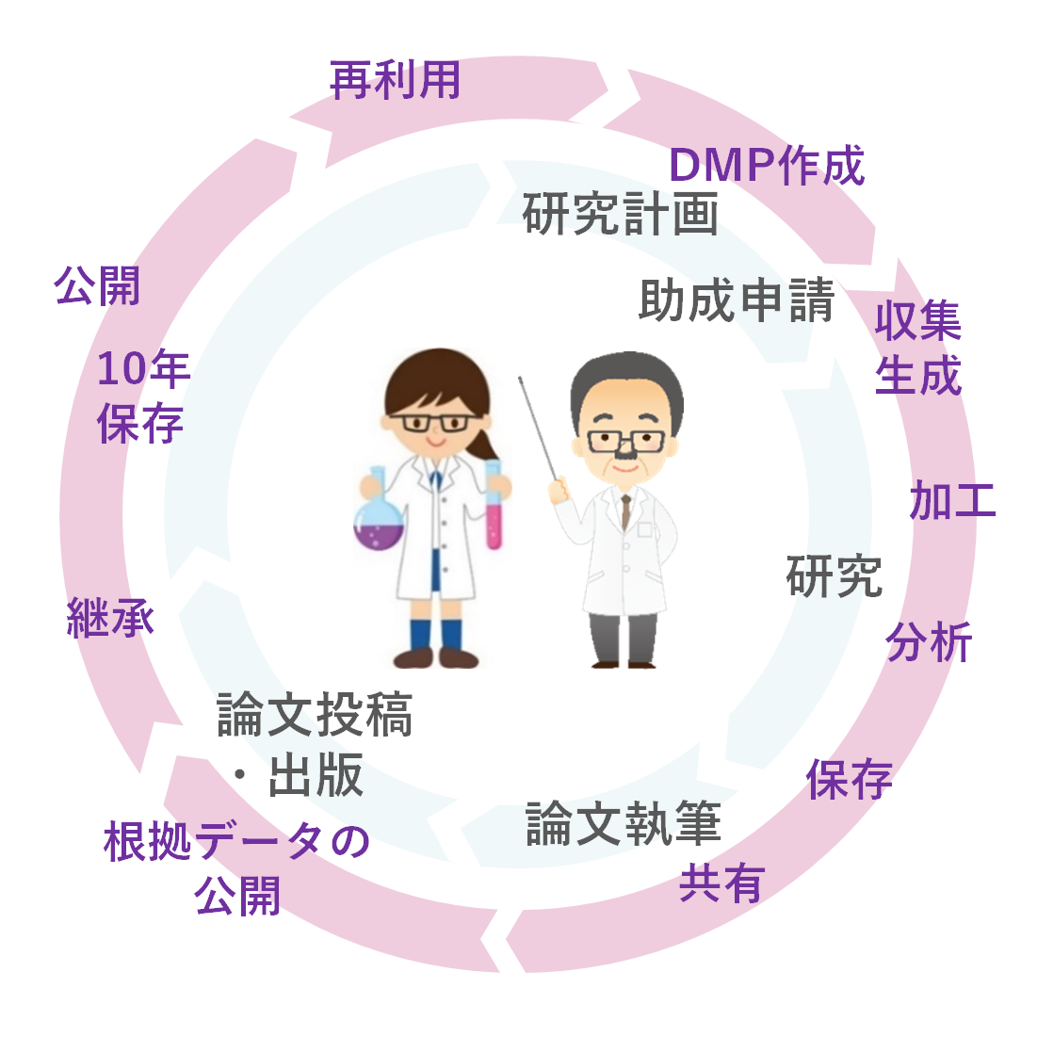
研究データのライフサイクル
1.4 研究データのライフサイクル
研究データ管理は、研究活動のすべてのプロセスに関連します。
本教材では、研究プロセスに応じた研究データ管理の注意点を説明します。
「RDMトレーニングツール」1章_12
Notes:
研究データには、どのように生成され、保存され最終的に再利用されていくのかといったライフサイクルがあります。
研究データ管理は、研究活動のすべてのプロセスに関連します。
本教材では、研究プロセスに応じた研究データ管理の注意点について説明していきます。

